Slide 1
Visão geral da arquitetura
Abr/2016
Gerência de Arquitetura Corporativa
Diretoria de Governança, Arquitetura e Transformação

Slide 2
ÍNDICE
O objetivo deste material é prover um overview do sistema SIGO no que tange o seu cenário atual e seus macro fluxos de negócio a fim de realizar uma análise em alto nível para a sua evolução frente a arquitetura de TI atual da Oi
Cenário atual
Visão geral dos macro fluxos
Direcionamentos
Soluções propostas
6

Slide 3
CENÁRIO ATUAL

Slide 4
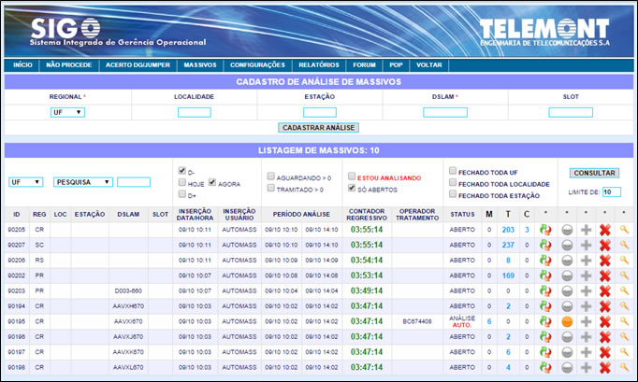
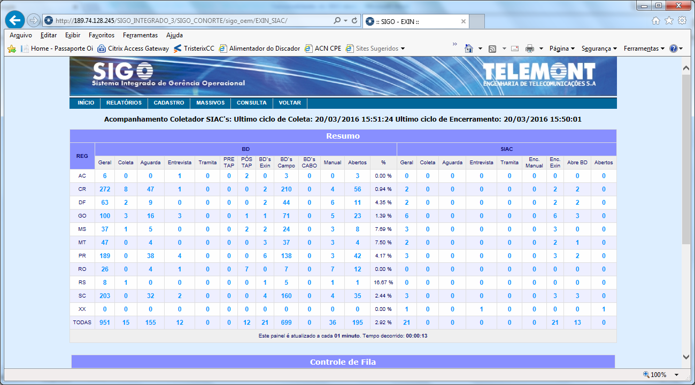
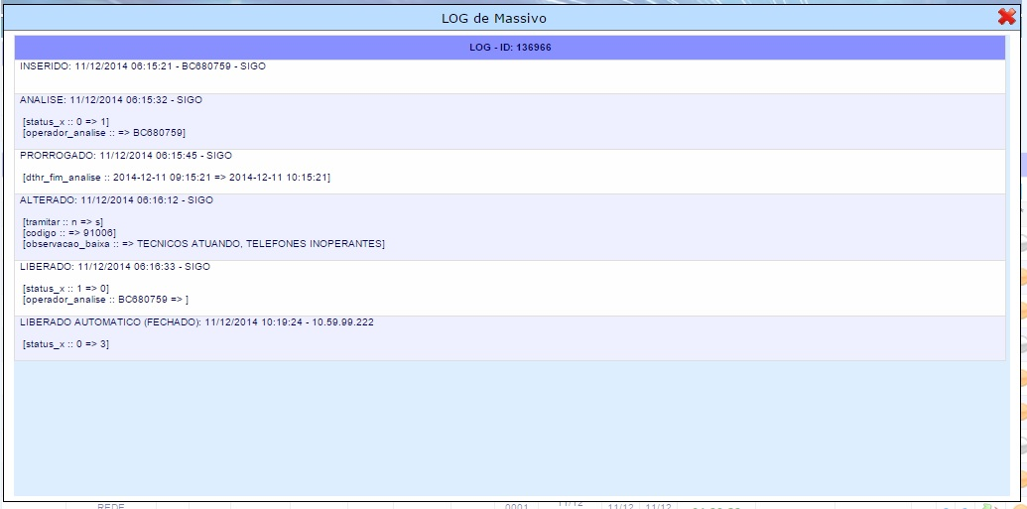
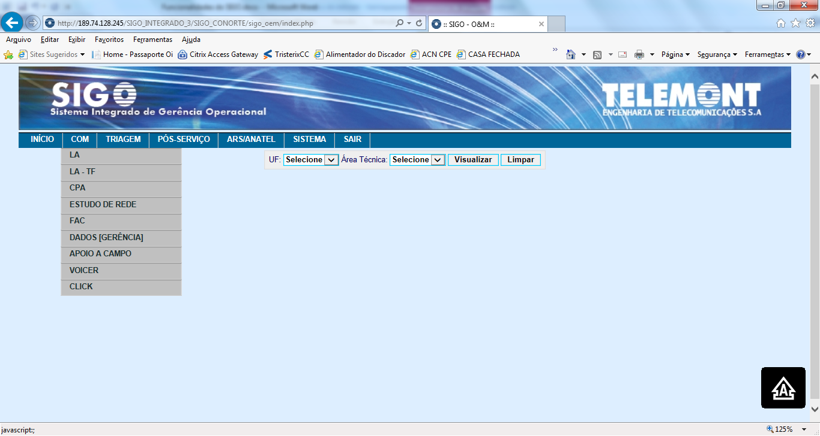
CONTEXTO
O SIGO é uma ferramenta de distribuição automática de BD’s e OS’s de Fixo e Velox coletadas no sistema SAC para tratamento pelos usuários da operação (CO’s) de Campo Grande. Ele realiza encerramentos, repasses e transbordos de BD’s e OS’s tratados pelos usuários e por eventos massivos. Ele também envia comandos de aprovisionamento e configurações de terminais fixo e solicita visitas técnicas.
No cenário atual de sistemas, visando padronizar os processos entre os CO’s, aumentar a autonomia para o desenvolvimento de melhorias, diminuir a dependência de terceiros para demandas evolutivas e reduzir o custo com licenças, a área de TI em conjunto com os CO’s concluiu que a solução atual do SIGO deve ser substituída por uma solução mais aderente aos direcionadores de TI atuais da Oi.

Slide 5
CÉLULAS DE CO DE QUE UTILIZAM O SIGO
Célula | Licenças SIGO
Suporte Geral / Teste final Fixo | 0
Suporte PDA URA | 0
Suporte Geral / Teste Final Velox | 0
Suporte a Rede fixo / MAT / FAC | 66
Suporte a Rede Velox | 0
Suporte a Rede Dados | 0
Dados e Voz Avançada - Ativação de TX | 0
Dados e Voz Avançada - Ativação IP Metro dados R2 | 0
Massivo Velox | 29
Massivo Fixo | 33
Triagem Velox | 294
Triagem Fixo | 153
Aprovisionamento Fixo | 13
Gestão | 28
TOTAL | 616

Slide 6
FUNCIONALIDADES DO SIGO UTILIZADAS NO CO
Célula | Funcionalidade
Triagem Velox | Coleta BD no SGFT/SAC
 | Atualização SGFT/SAC
 | Coleta SIAC
 | Teste Assia on line
 | Teste Assia batch
 | Relatórios
 | Gestão de Fila
 | Perfilamento
 | Massivo BD
 | Massivo SIAC
Triagem + Suporte Avançado Fixo | Coleta SAC
 | Atualização SAC
 | Coleta SIAC
 | Teste Masc batch
 | Teste Masc online
 | Relatórios
 | Gestão de Fila
 | Perfilamento
 | Massivo BD
 | Massivo SIAC
Célula | Funcionalidade
Suporte a Rede Fixo | Masc Programação
 | Coleta SAC
 | Atualização SAC
 | Coleta SIAC
 | Teste Masc batch
 | Teste Masc online
 | Relatórios
 | Gestão de Fila
 | Perfilamento
Aprovisionamento Fixo | Masc Programação
 | Coleta de OS no SAC
 | Gestão de fila
 | Configuração Terminal
 | Relatórios

Slide 7
Visão geral DOS MACRO fluxos

Slide 8


MACRO FLUXOS AS IS
ID | Atividade | Interface
1 | Coleta/Extração de BD’s, OS’s e SIAC’s de Fixo para tratamento pelos usuários e por eventos massivos | Macro
2 | Encerramentos, repasses e transbordo de BD’s, OS’s e SIAC’s de Fixo tratados pelos usuários e por eventos massivos | Macro
3 | Envio de comandos de aprovisionamento e configurações dos terminais fixos | P2P
4 | Execução de comandos de aprovisionamento e configurações dos terminais fixos (*) | P2P
5 | Solicita visita do técnico de campo (*) | ESB
6 | Técnico de campo encerra BD via Click (*) | ESB
SIGO
Rede Fixo R2
3
MASC
4
2
5
SAC
CLICK
1
FIXO
6
SIGO
ID | Atividade | Interface
1 | Coleta/Extração de BD’s, OS’s e SIAC’s de Velox para tratamento pelos usuários e por eventos massivos | Macro
2 | Encerramentos, repasses e transbordo de BD’s, OS’s e SIAC’s de Velox tratados pelos usuários e por eventos massivos | Macro
3 | Solicita visita do técnico de campo (*) | ESB
4 | Técnico de campo encerra BD via Click (*) | ESB
2
CLICK
SAC
3
1
VELOX
4
(*) Funcionalidade fora do escopo do SIGO
Legenda
Sistema
Integração
TI
Engenharia
Síncrona
Assíncrona

Slide 9
DIRECIONAMENTOs

Slide 10
INSIGHTS
Além das extrações core do SAC, a nova aplicação também deverá dispor de funcionalidades de extração de BD’s e OS’s do STC (CRM Fixo R1) em atendimento à demanda Unifica Fixo e Velox
Em atendimento às políticas, procedimentos e padrões de desenvolvimento, suporte e manutenção de sistemas de TI da Oi, a nova aplicação deverá ser desenvolvida respeitando o conteúdo dos 3P’s presente no Portal da Arquitetura na intranet da Oi (http://arquitetura)
Independente de qual área a aplicação ficará sob responsabilidade, a nova aplicação deverá ser integrada com o NDS e respeitar às políticas de segurança de informação da Oi

Slide 11
SOLUçÕES PROPOSTAS

Slide 12


SOLUÇÕES PROPOSTAS
“Em uma breve análise, a GAC enxerga que todos os cenários de negócio do SIGO podem ser atendidos por funcionalidades vanila do OM Conceptwave da Ericsson. Aplicação esta que a Oi possui em produção para Order Management de R1”
“Atualmente a Accenture está trabalhando no levantamento das funcionalidades do SIGO e, para substituí-lo, irá propor à Oi o desenvolvimento de uma aplicação em Java com BD em Oracle 11g e com servidor da aplicação web com Tomcat, Apache, Glassfish ou similar”

